Slide 1
影像處理實習
Week 6-7. 空間濾波 – 平滑濾波

Slide 2
濾波簡介

Slide 3
Part 1. 前言
濾波本來是信號處理的概念，意味著保留重要部分、去除不必要的雜訊。影像處理中，濾波通常用來 1.去除影像中的雜訊 2.平滑化影像 3.強調特徵。依照操作可以分為空間域(像素空間)與頻率域(頻率空間)，而依照計算性質可分為線性與非線性。
空間域濾波
頻率域濾波

Slide 4
Part 1. 關於空間濾波
主要探討影像的空間座標 (x, y)，直接地對影像作操作，也可以說是以像素位置為基準，和其鄰居的值來進行運算。
包含了：
1. 平滑濾波 (降躁&模糊)
高斯濾波
均值濾波
2. 銳化濾波 (邊緣&細節)
Sobel算子
拉普拉斯算子
https://blog.csdn.net/ice__snow/article/details/126978318

Slide 5
平滑濾波器(線性)

Slide 6
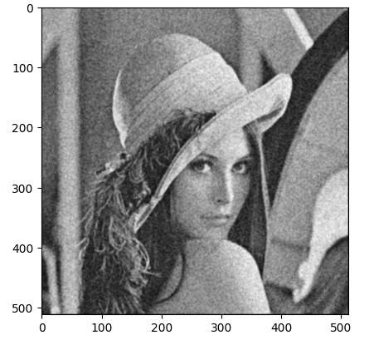
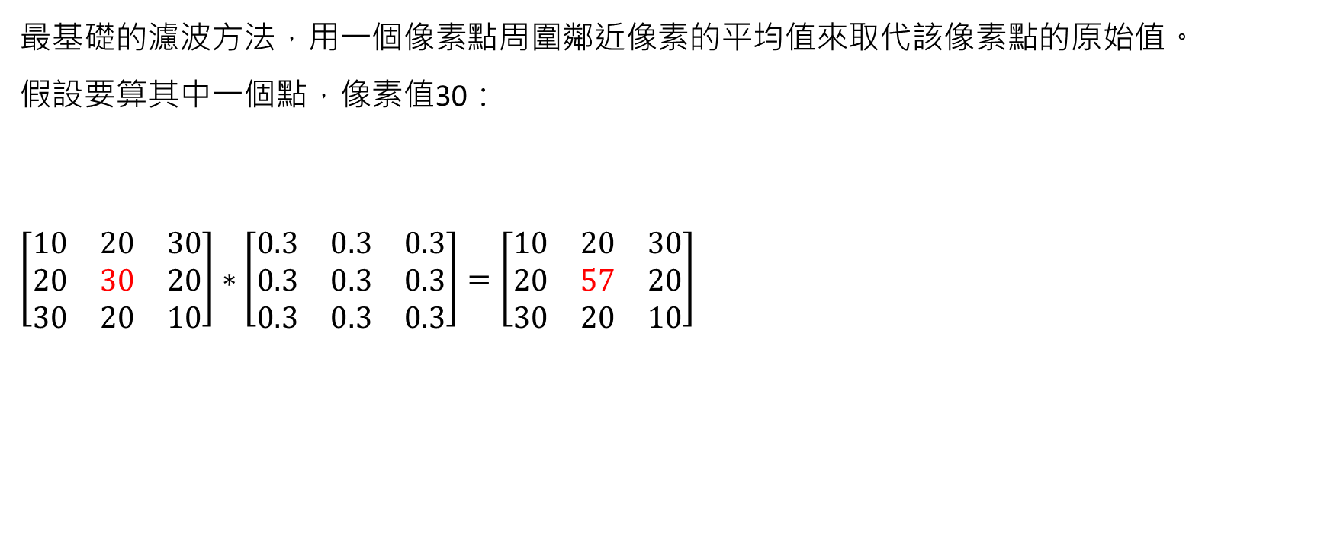
Part 2. 均值濾波
最基礎的濾波方法，用一個像素點周圍鄰近像素的平均值來取代該像素點的原始值。
假設要算其中一個點，像素值30：
$$\left[\begin{matrix}10 & 20 & 30 \\ 20 & 30 & 20 \\ 30 & 20 & 10\end{matrix}\right]∗\left[\begin{matrix}0.3 & 0.3 & 0.3 \\ 0.3 & 0.3 & 0.3 \\ 0.3 & 0.3 & 0.3\end{matrix}\right]=\left[\begin{matrix}10 & 20 & 30 \\ 20 & 57 & 20 \\ 30 & 20 & 10\end{matrix}\right]$$

Slide 7

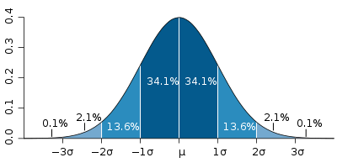

Part 2. 高斯分布 (成為濾波前)
高斯濾波以德國數學家卡爾·弗里德里希·高斯(Carl Friedrich Gauss, 1777-1855)命名，高斯在研究測量誤差和統計分佈時,發現了著名的高斯分佈(正態分佈)。
特性：
平均數$μ$- 決定分佈中心位置
標準差σ – 決定分佈寬度、形狀
https://homepage.ntu.edu.tw/~clhsieh/biostatistic/images/deviation.png

Slide 8
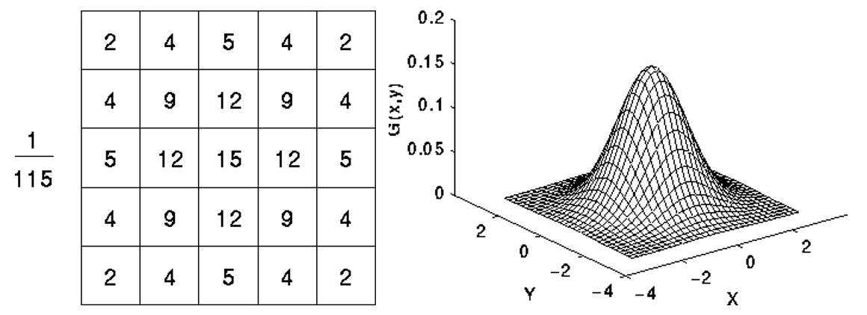



Part 2. 高斯濾波
也是一種平滑濾波方法，可以去除影像中的雜訊，同時保留邊緣的柔和過度。
二維公式：
其中 是歸一化係數，確保總能量=1
而 是權重衰減項，離中心越遠，值會急遽下降

Slide 9
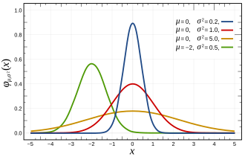
Part 2. 高斯濾波
關於σ (sigma)的設定
當σ=1時
(0,0) 結果為1
(1,0) 約0.6065
(2,0) 約0.1353
(3,0) 約0.0111
越遠的像素，影響結果越小
https://upload.wikimedia.org/wikipedia/commons/thumb/7/74/Normal_Distribution_PDF.svg/330px-Normal_Distribution_PDF.svg.png

Slide 10
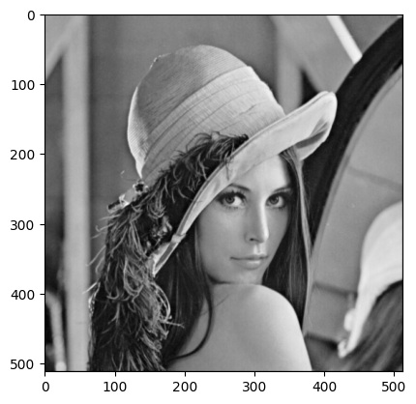
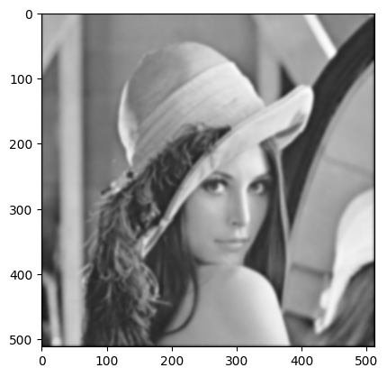

Part 2. 高斯濾波
關於σ (sigma)，若值越大，可以想像你的模糊強度越高。
這時，我們會需要調整kernel大小，去擴大模糊範圍，以適應sigma (kernel = 6 σ+1)
σ (sigma) | 建議 kernel 大小
0.5 | 3X3
1 | 7X7
2 | 13X13
5 | 31X31

Slide 11
Part 2. 高斯濾波實作
gaussian_size = 3 #設定kernel大小
sigma = 1.0
gaussian_kernel = np.zeros((gaussian_size, gaussian_size))
center = gaussian_size // 2 #對準kernel中心值
for i in range(gaussian_size):
for j in range(gaussian_size):
x = i – center #計算x方向權重
y = j – center #計算y方向權重
gaussian_kernel[i, j] = np.exp(-(x**2 + y**2) / (2 * sigma**2)) #加權
gaussian_kernel = gaussian_kernel / np.sum(gaussian_kernel)
print(gaussian_kernel)

Slide 12
平滑濾波器 (非線性)

Slide 13


Part 3. 中值濾波
中值濾波是一種非線性的濾波方法，它將每個像素的值替換為其鄰域內所有像素值的中位數。
他很適合去除椒鹽雜訊（Salt and Pepper Noise）
Sort ：100, 100, 100 , 100, 100 , 100, 100 , 100, 255
Sort ：0, 50, 50 , 50, 50 , 100, 100 , 100, 100

Slide 14
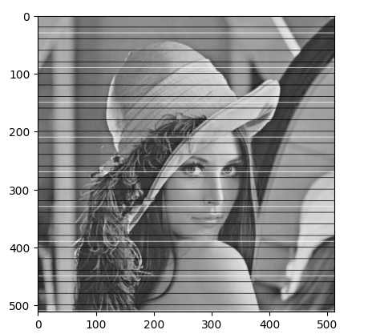
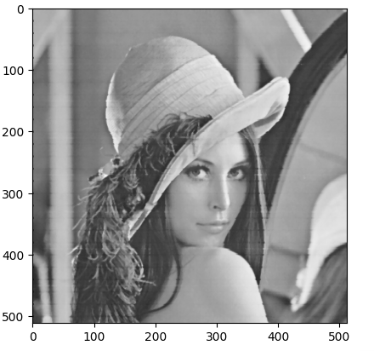
Part 3. 中值濾波
roi = padded_image4[i:i+median_size, j:j+median_size]
# 取鄰域的中值
median_output[i, j] = np.median(roi)
中值濾波是一種非線性的濾波方法，它將每個像素的值替換為其鄰域內所有像素值的中位數。
他很適合去除椒鹽雜訊（Salt and Pepper Noise）

Slide 15
本日作業 (第一周)
使用兩張圖 1. GaussianLenna.png 2. SaltPaperLenna.png
練習：均值濾波、高斯濾波、中值濾波
程式已知kernel，請操作剩下捲積 (忘記的話附錄有)
結果六張圖(圖*2*3種方法)放在PPT，簡單說一下發現
繳交格式PPT or PDF

Slide 16
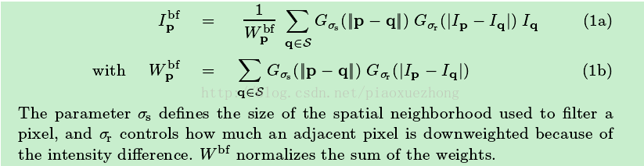
Part 3. 雙邊濾波
雙邊濾波是採用加權平均方法，是基於高斯分布的加權。雙邊濾波器考慮了歐式距離、像素間的輻射差異(相似程度、顏色強度、深度距離等)。在算中心像素值的時候，會考慮這兩個權重。
也可以說，他會同時考慮距離和顏色。
比起高斯濾波，他有時更能夠保留模糊後的邊緣
Ipbf : 濾波後圖像
Iq : 輸入圖像
https://blog.csdn.net/piaoxuezhong/article/details/78302920

Slide 17
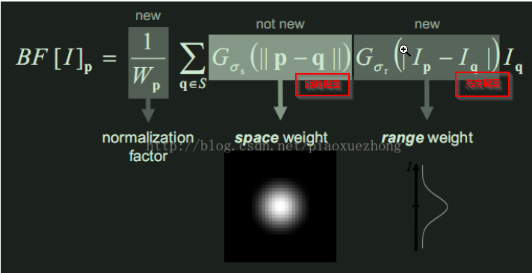
Part 3. 雙邊濾波

Slide 18

Part 3. 雙邊濾波
1.
2.
展開後可以簡寫合併成上方這個公式
1.
2.
#建立空間權重
ax = np.arange(-bil_pad, bil_pad+1)
xx, yy = np.meshgrid(ax, ax)
spatial_weights = np.exp(-(xx**2 + yy**2) / (2 * sigma_s ** 2))
#計算亮度差異權重
intensity_diff = region - image[i, j]
range_weights = np.exp(-(intensity_diff**2) / (2 * sigma_r**2))

Slide 19
Part 3. 雙邊濾波
距離衰減
顏色值衰減
最後把兩個結果相乘，歸一化(/Wp)
weights = spatial_weights * range_weights
Wp = np.sum(weights)
bil_filter[i, j] = np.sum(region * weights) / Wp

Slide 20
本日作業 (第二周)
將一張圖生成雜訊，接著使用四種濾波器去躁
比較四種濾波器結果後，說明你所看到的效果差異
(可以使用表格、並且連結濾波原理說明)
最後放到PDF or PPT
(預計PDF裡面會有原圖、加入躁點後的原圖、四種濾波後的圖，還有詳細的觀察與比較)

Slide 21
ex. 補充 - 加入雜訊1 (高斯雜訊)
from skimage.util import random_noise
# 生成與影像相同大小的高斯雜訊
gaussian_noise = np.random.normal(20, 25, image.shape)
# 將雜訊加到影像上
noisy_image = image + gaussian_noise
# 限制像素值在 0-255 範圍內
noisy_image = np.clip(noisy_image, 0, 255)
plt.imshow(noisy_image, cmap='gray')

Slide 22
ex. 補充 - 加入雜訊2 (椒鹽雜訊)
noisy_image = image.copy()
salt_prob = 0.05
pepper_prob = 0.05
# 生成隨機矩陣
random_matrix = np.random.random(image.shape[:2])
# 添加鹽雜訊(白點 = 255)
noisy_image[random_matrix < salt_prob] = 255
# 添加椒雜訊(黑點 = 0)
noisy_image[random_matrix > 1 - pepper_prob] = 0
plt.imshow(noisy_image, cmap='gray')

Slide 23
附錄 – Padding複習
kh, kw = mean_kernel.shape
pad_h = kh // 2
pad_w = kw // 2
padded_image = np.zeros((h+2*pad_h, w+2*pad_w))
padded_image[pad_h:pad_h+h, pad_w:pad_w+w] = image
print(padded_image)

Slide 24
附錄 – 捲積複習
output = np.zeros_like(image)
for i in range(h):
for j in range(w):
region = padded_image[i:i+kh, j:j+kw]
output[i, j] = np.sum(mean_kernel * region)
print(output)

